Slide 1

网络空间安全 数据隐私保护：差分隐私与安全多方计算
东南大学 网络空间安全学院
邱远
2026年4月20日

Slide 2

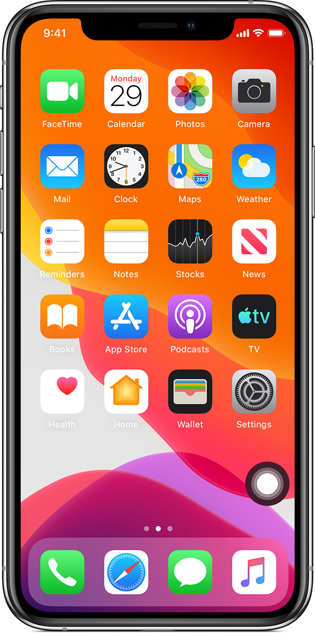







生活中有哪些数据？
视频数据 (Video data)
图片数据 (Image data)
邮件数据 (Mail data)
位置数据 (Geographic data)
文本数据 (Text data)
金融数据 (Financial data)
语音数据 (Audio data)
流量数据 (Network traffic)

Slide 3
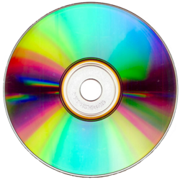
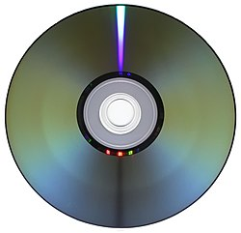
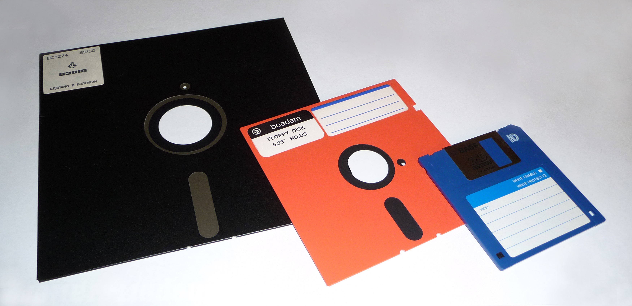
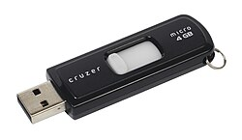
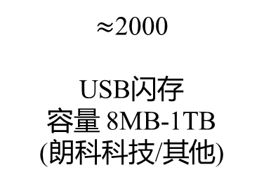
大数据的特征：大量 (Volume)
1971
8英寸软盘
容量 81KB
(IBM)
1981
3.5英寸软盘
容量 1.44MB
(SONY)
1983
CD-ROM
容量 600-800MB
(SONY, Philips)
1995
DVD
容量 4-8GB
(SONY, Philips)
$≈$2000
USB闪存
容量 8MB-1TB
(朗科科技/其他)

Slide 4
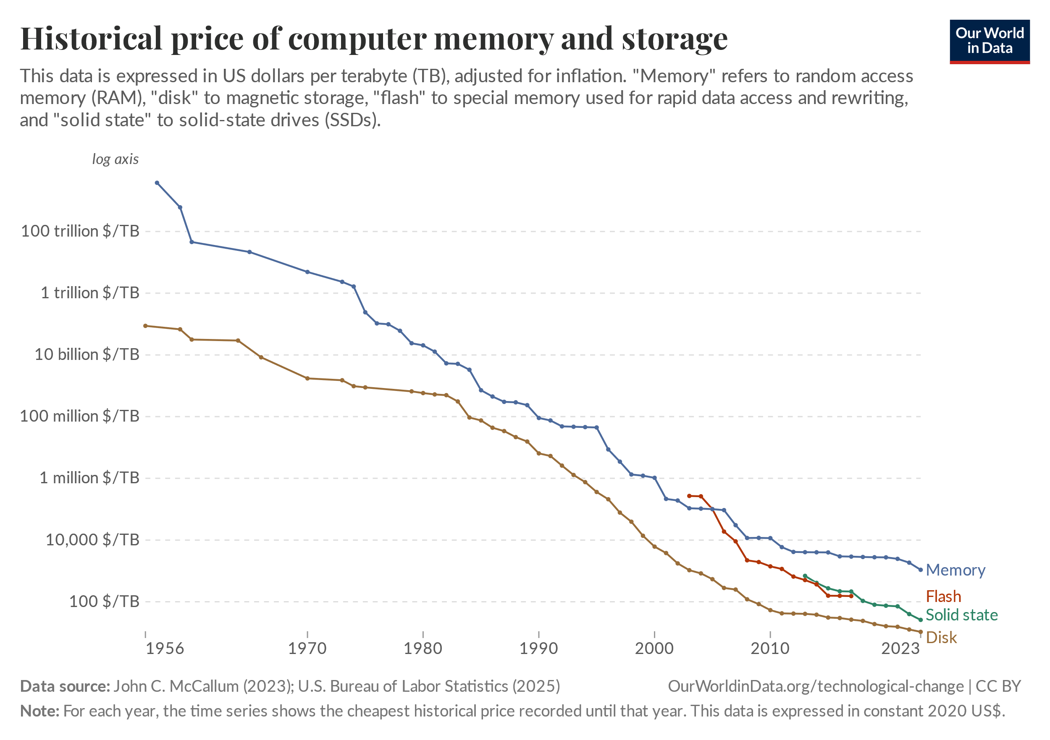
大数据的特征：大量 (Volume)
固态硬盘发展表
参数 | 初始 | 2020年 | 提升幅度
容量 | 20 MB | 100 TB | 500万 倍
顺序读取 | 49.3 MB/s | 15 GB/s | 304 倍
顺序写入 | 80 MB/s | 15.2 GB/s | 190 倍
每秒读写 | 79 次 | 250 万次 | 3万 倍
存取时间 | 0.5 ms | 0.045 ms 读 0.013 ms 写 | 读：11倍 写：38倍
价格 | 5万美元/GB | 0.05美元/GB | 1000万 倍

Slide 5
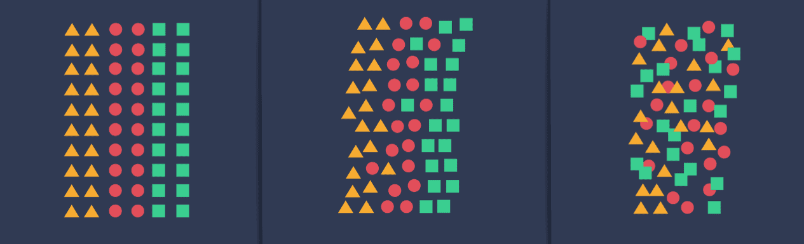
大数据的特征：多样 (Variety)
结构化数据
半结构化数据
非结构化数据
关系型数据库
（交易记录）
HTML/JSON/XML
（网页）
图片/视频等各种形式
（聊天记录）

Slide 6
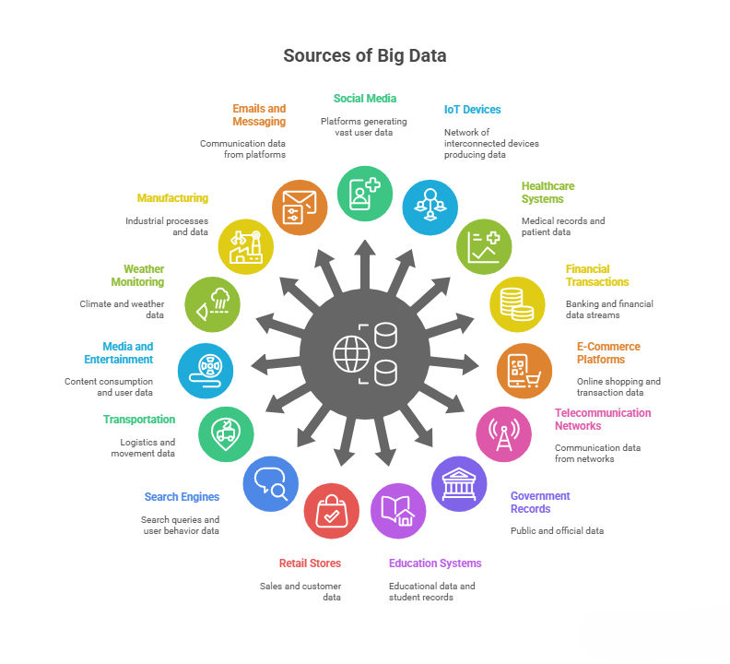
大数据的特征：多样 (Variety)
邮件信息、社交媒体、物联网设备
天气监控、制造行业
医疗系统、金融交易
娱乐媒体、交通信息
电子商务、通讯网络
零售商场、搜索引擎
政务系统、教育系统

Slide 7
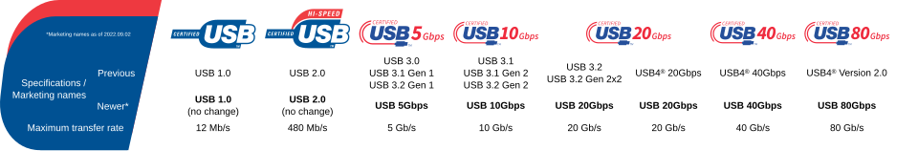



大数据的特征：高速 (Velocity)
USB 1.0: 约9小时
传输一部HD电影(25 GB)所需的时间
USB 2.0: 约14分钟
USB 3.0: 约70秒

Slide 8
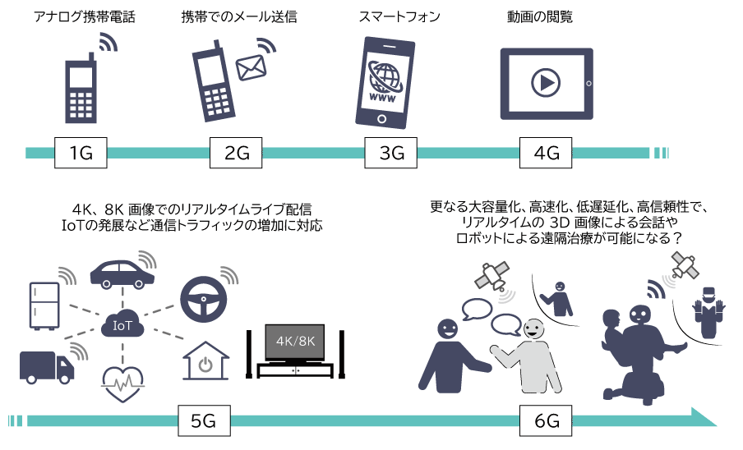
大数据的特征：高速 (Velocity)
语音通话
短信
智能手机
移动互联网
物联网、高清视频流
万物智联

Slide 9

大数据的特征总结：3V+
Volume (大量)、Variety (多样)、Velocity (高速)
其他：Variability (可变性)、Value (低密度)、Veracity (真实性)、Visualization (可视性)、…

Slide 10

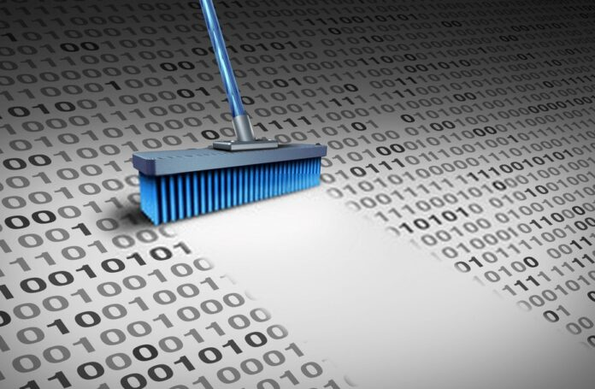
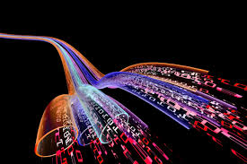
大数据处理中面临哪些问题？如何解决？
数据量大
数据质量差
数据速度快
单台机器无法处理
信息密度低
算法延迟、阻塞问题
分布式计算 / 云计算
数据清洗 / 数据挖掘
流数据算法

Slide 11

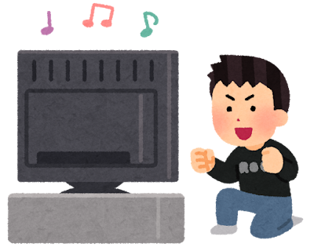
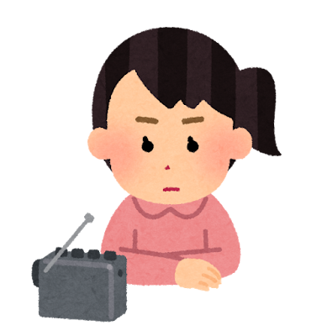
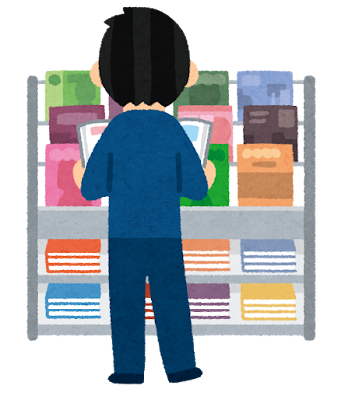

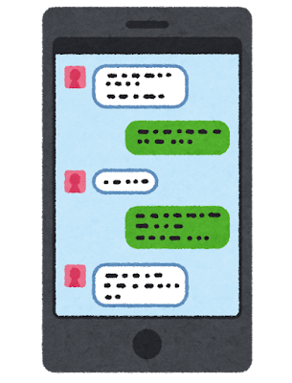

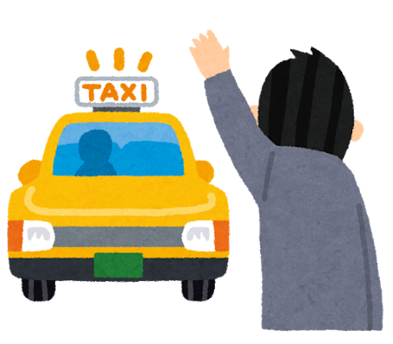
大数据隐私问题
人工采集
用户被动接受
编辑审核
个体数据少
更新周期慢
传统媒体
隐私风险
较低
自动采集
用户主动交互
泄露难以察觉
可关联性强
实时更新
大数据
隐私风险
较高

Slide 12
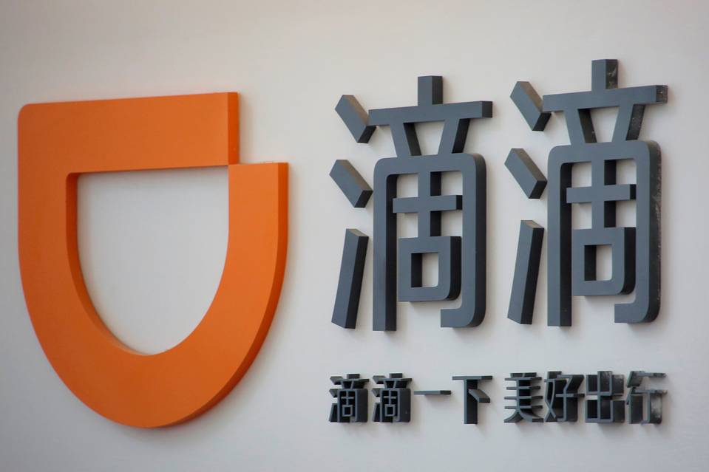
滴滴公司行政处罚
2022年7月21日，国家互联网信息办公室
对滴滴公司依法作出行政处罚。滴滴被罚80.26亿元，对董事长兼CEO程维、总裁柳青各处人民币100万元罚款。
违法收集用户手机相册中的截图信息1196.39万条
过度收集司机学历信息14.29万条，以明文形式存储司机身份证号信息5780.26万条
过度收集用户剪切板信息、应用列表信息83.23亿条
在未明确告知乘客情况下分析乘客出行意图信息539.76亿条、常驻城市信息15.38亿条、异地商务/异地旅游信息3.04亿条
违法事实
过度收集乘客人脸识别信息1.07亿条、年龄段信息5350.92万条、职业信息1633.56万条、亲情关系信息138.29万条、“家”和“公司”打车地址信息1.53亿条
在乘客使用顺风车服务时频繁索取无关的“电话权限”
过度收集乘客评价代驾服务时、App后台运行时、手机连接桔视记录仪设备时的精准位置信息1.67亿条
未准确、清晰说明用户设备信息等19项
个人信息处理目的

Slide 13
大数据隐私保护 — 数据的一生
数据收集
用户许可
数据透明度
数据最小化
釜底抽薪
数据存储
权限控制
加密存储
匿名脱敏
存储安全
数据计算
使用/加工/传输
可用不可见
可信执行
环境 TEE
同态加密
HE
安全多方
计算 MPC
数据发布
提供/公开
防御推断攻击
合成数据
联邦学习 FL
差分隐私 DP

Slide 14
大数据隐私保护 — 数据的一生
数据收集
用户许可
数据透明度
数据最小化
釜底抽薪
数据存储
权限控制
加密存储
匿名脱敏
存储安全
数据计算
使用/加工/传输
可用不可见
可信执行
环境 TEE
同态加密
HE
安全多方
计算 MPC
数据发布
提供/公开
防御推断攻击
合成数据
联邦学习 FL
差分隐私 DP

Slide 15
目录
大数据简介
大数据的特征 (3V)
大数据隐私保护
差分隐私技术 (Differential Privacy)
差分隐私背景（网飞大奖赛、关联攻击、成员推断攻击）
差分隐私定义
差分隐私算法（随机应答、拉普拉斯、几何算法）
差分隐私性质
安全多方计算 (Secure Multiparty Computation)
安全多方计算背景（姚氏百万富翁问题）
安全多方计算定义
安全多方计算协议（不经意传输、求和、秘密共享）

Slide 16
差分隐私
Differential Privacy (DP)

Slide 17

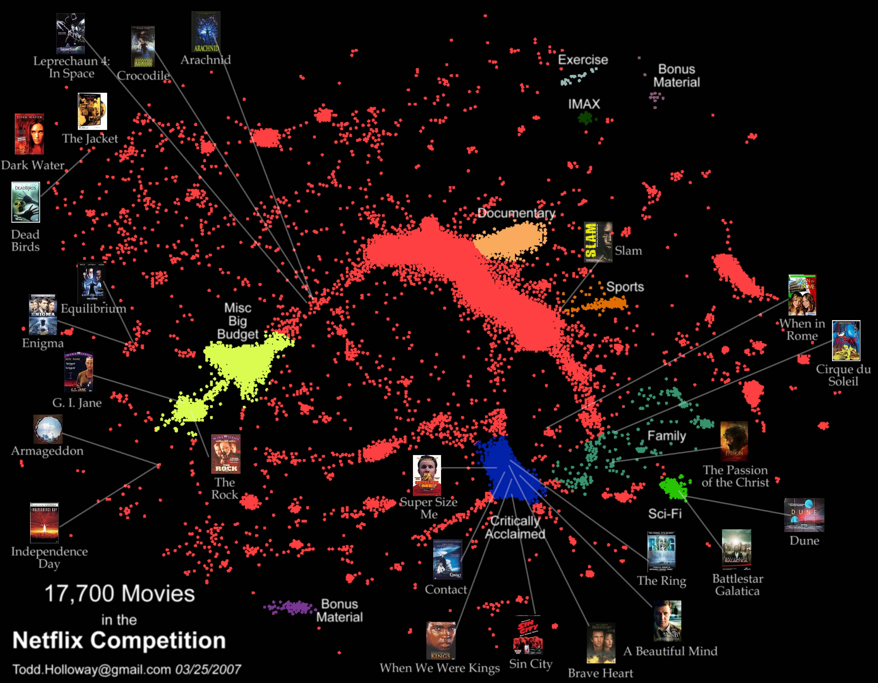
网飞百万美元大奖赛
2006年10月2日
训练数据
2000~2005年
1 亿个评分（1~5）
48 万个用户（匿名化）
17770 部电影
考核数据
281 万条数据
(用户，电影，时间；评分）
算法输入一半完整数据
对余下数据预测评分
目标
精度提升10%
https://web.archive.org/web/20070509120044/http://www.abeautifulwww.com/2007/04/03/another-visualization-of-the-netflix-prize/

Slide 18
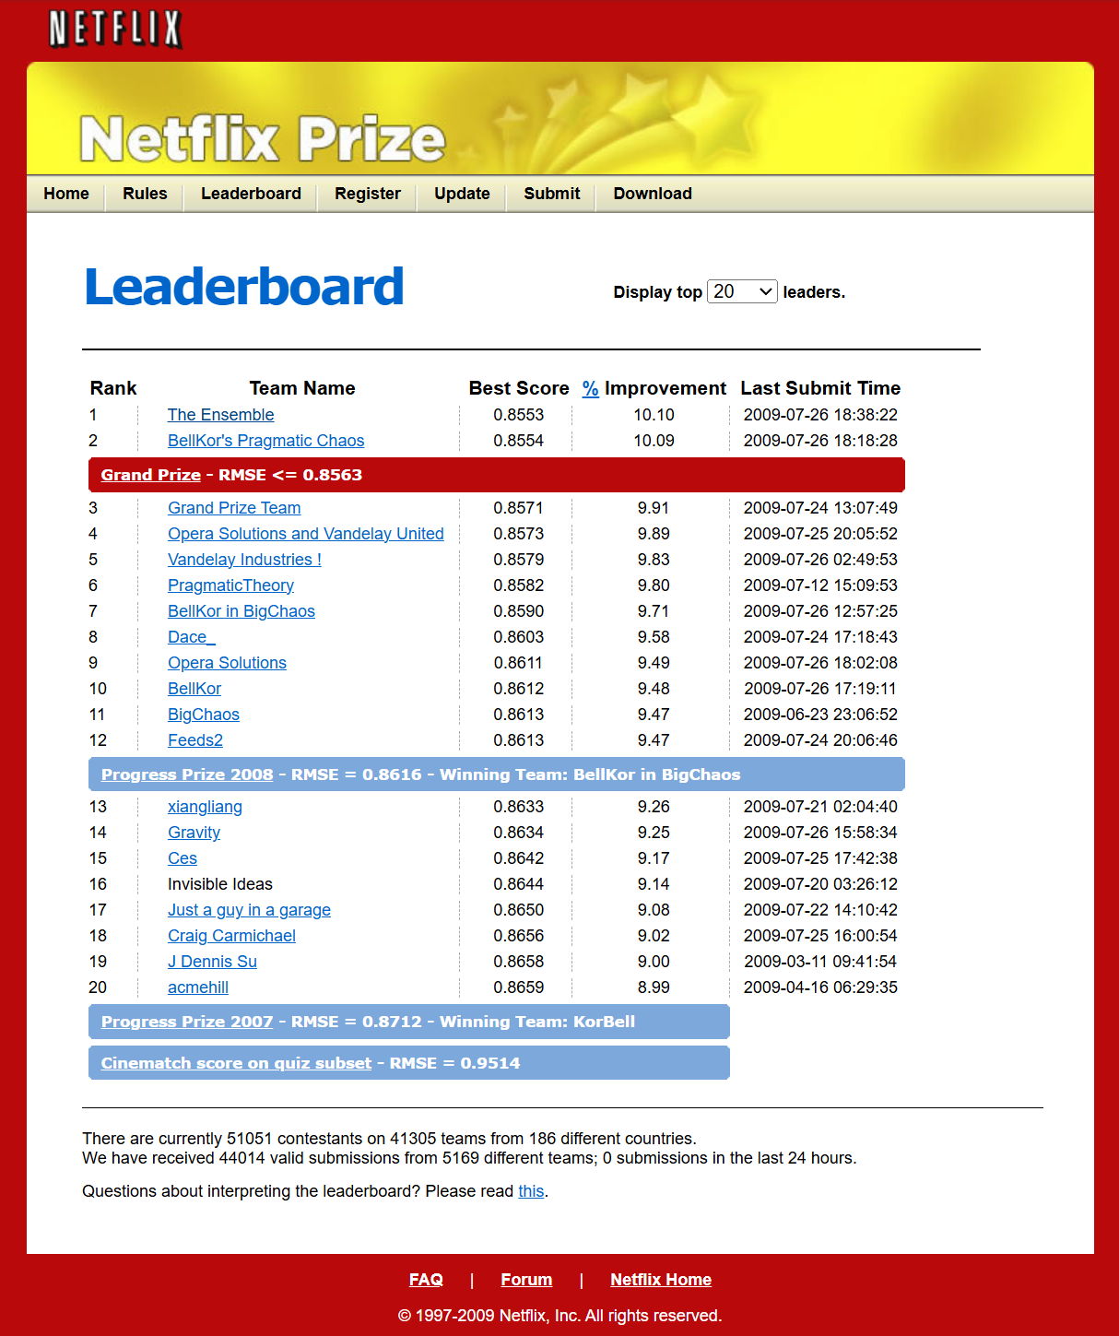
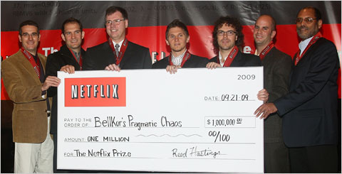
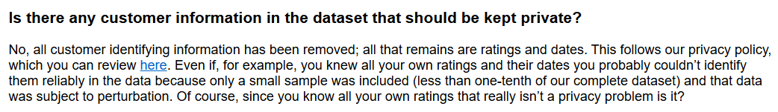
网飞百万美元大奖赛
2009年9月，BPC团队获得大奖
问：是否存在隐私风险？
https://web.archive.org/web/20090919152923/http://www.netflixprize.com/leaderboard
https://web.archive.org/web/20070202024240/http://www.netflixprize.com/faq

Slide 19
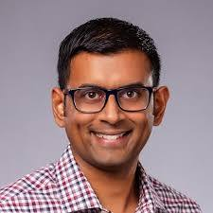
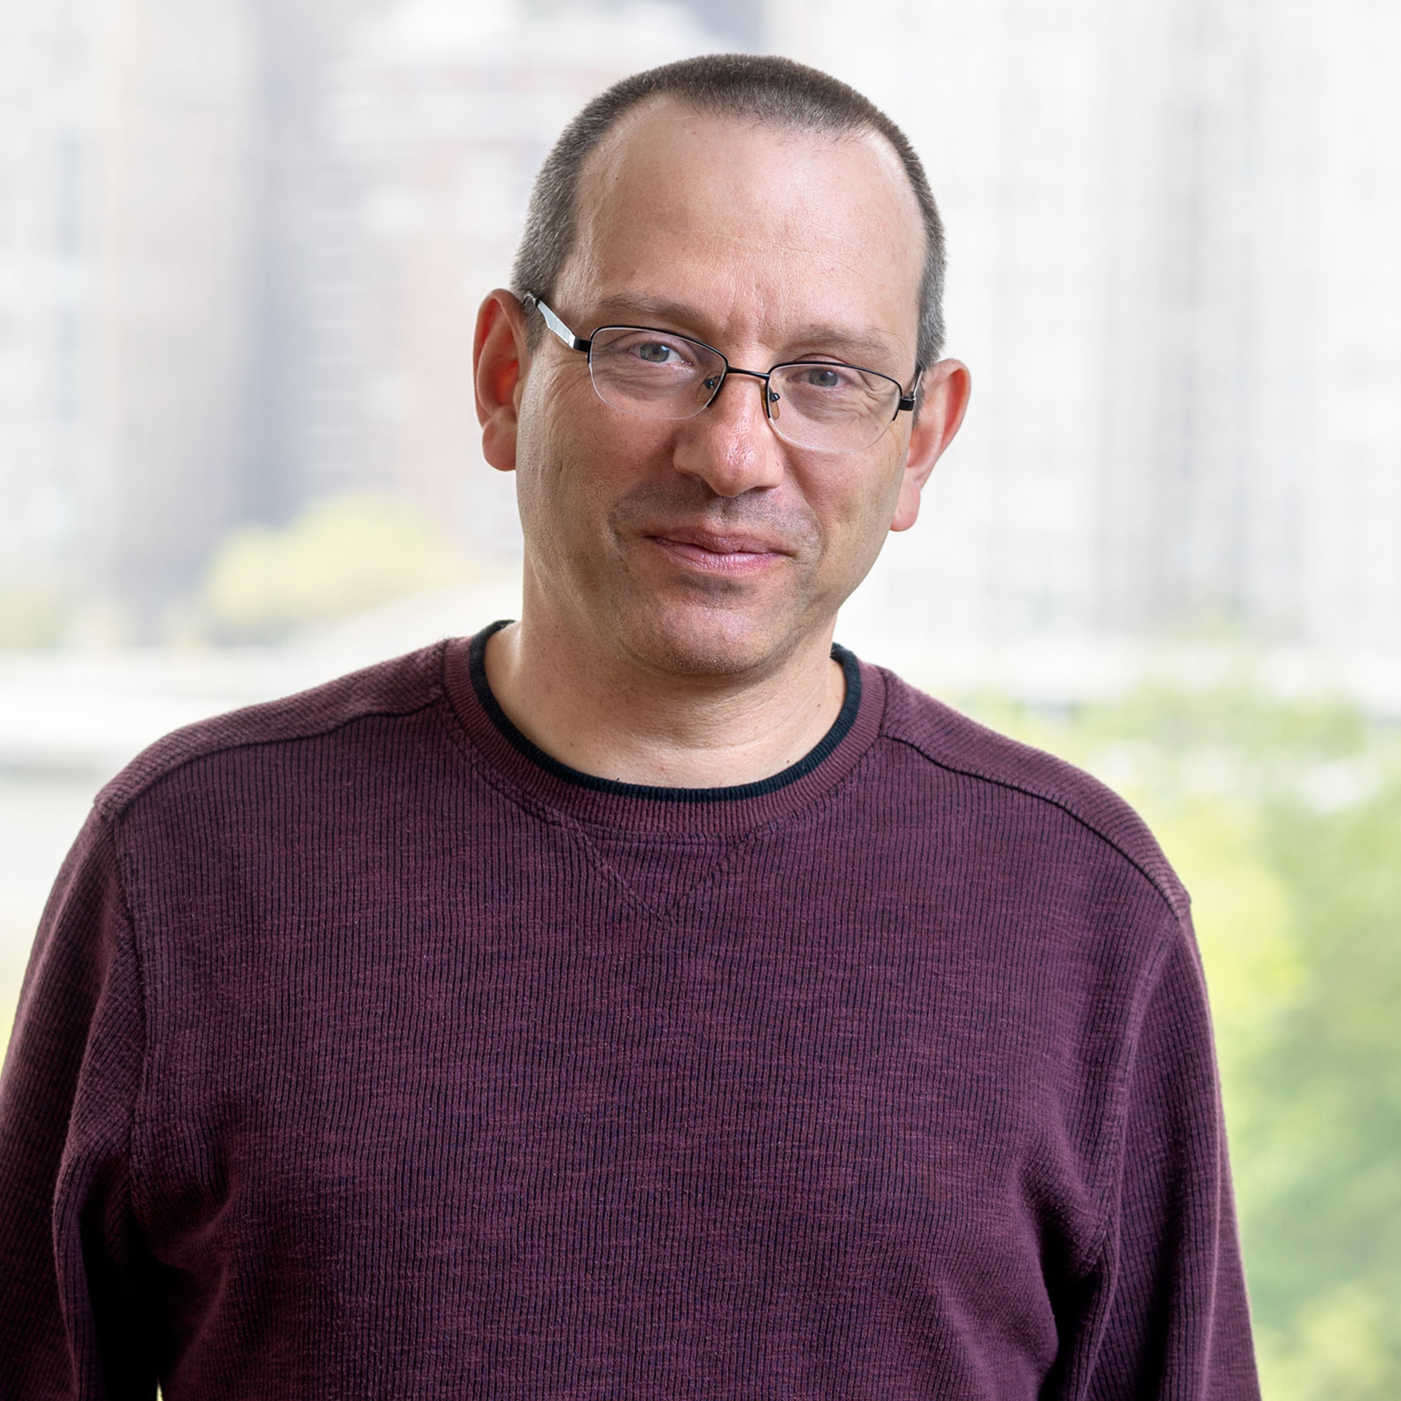
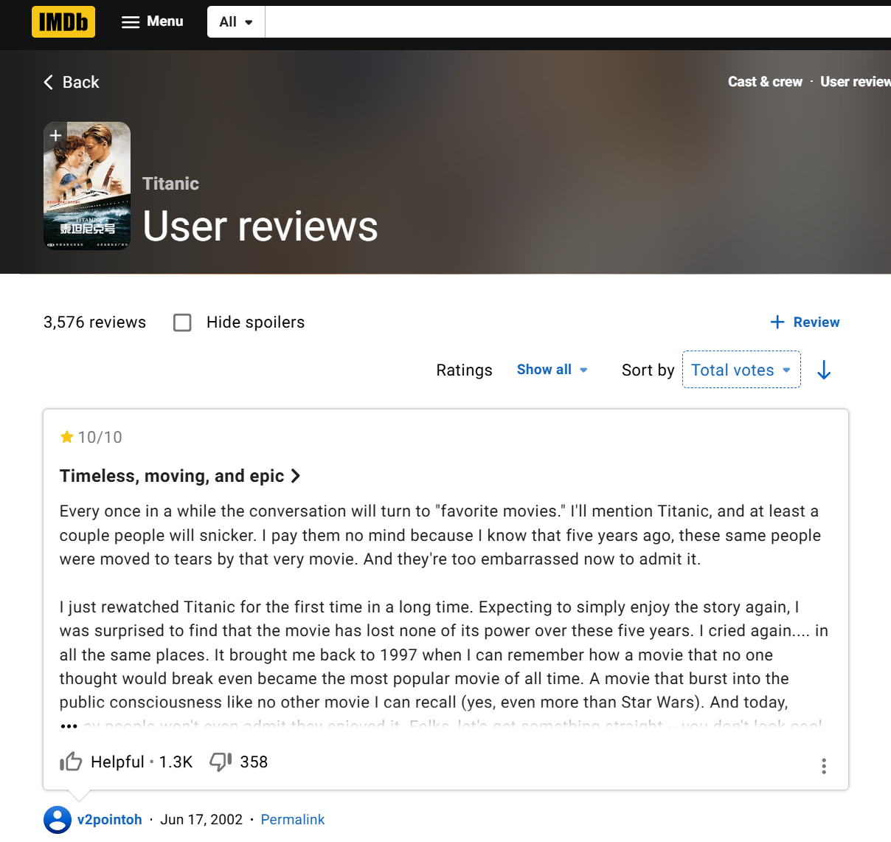
关联攻击 (Linkage Attack)
2007年，美国德克萨斯大学奥斯汀分校， Arvind 和 Vitaly
仅需知道 8 个评分及时间（允许 2 个错误），就可辨认96%的用户
64%的用户仅需通过 2 个评分及时间，即可被去匿名化
89%的用户仅需通过 2 个评分及时间，即可将人选缩小至8人(共48万人)
辅助信息 (Auxiliary Information)
用户在公开评分网站 (如IMDb) 的实名评分
事件后果
2009年12月，用户提起集体诉讼
2010年3月，网飞停办第二届大奖赛
Narayanan, A., & Shmatikov, V. (2006). How to break anonymity of the netflix prize datase. arXiv. http://arxiv.org/abs/cs/0610105

Slide 20
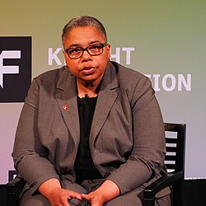
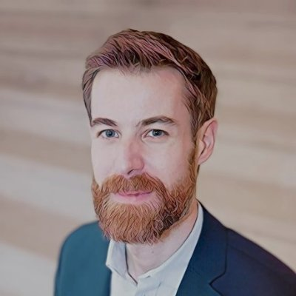
成员推断攻击 (Membership Inference Attack)
1997年，麻省理工大学， Latanya
政府雇员的匿名医疗数据 (性别、生日、邮编)
投票人名单 (姓名、性别、出生年月、住址、邮编)
生日邮编均相同者有限
87%的美国人拥有唯一的性别、出生日期、邮编
2006年，美国在线公司AOL公布65万用户3个月的搜索记录
尽管数据经过匿名化，其中仍包含敏感信息
纽约时报将部分数据去匿名，公开了一位用户4417749的真实身份
2015年，麻省理工大学，Yves-Alexandre 等人
只需要 4 条信用卡交易记录即可从110万人中辨认出90%的用户
[1] Sweeney, L. (1997). Weaving technology and policy together to maintain confidentiality. The Journal of Law, Medicine & Ethics, 25(2-3), 98-110.
[2] Barbaro, M., Zeller, T., & Hansell, S. (2006). A face is exposed for AOL searcher no. 4417749. New York Times, 9(2008), 8.
[3] De Montjoye, Y. A., Radaelli, L., Singh, V. K., & Pentland, A. S. (2015). Unique in the shopping mall: On the reidentifiability of credit card metadata. Science, 347(6221), 536-539. https://www.science.org/doi/abs/10.1126/science.1256297

Slide 21


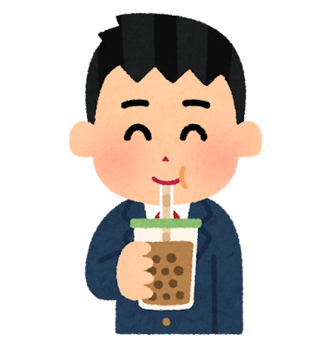

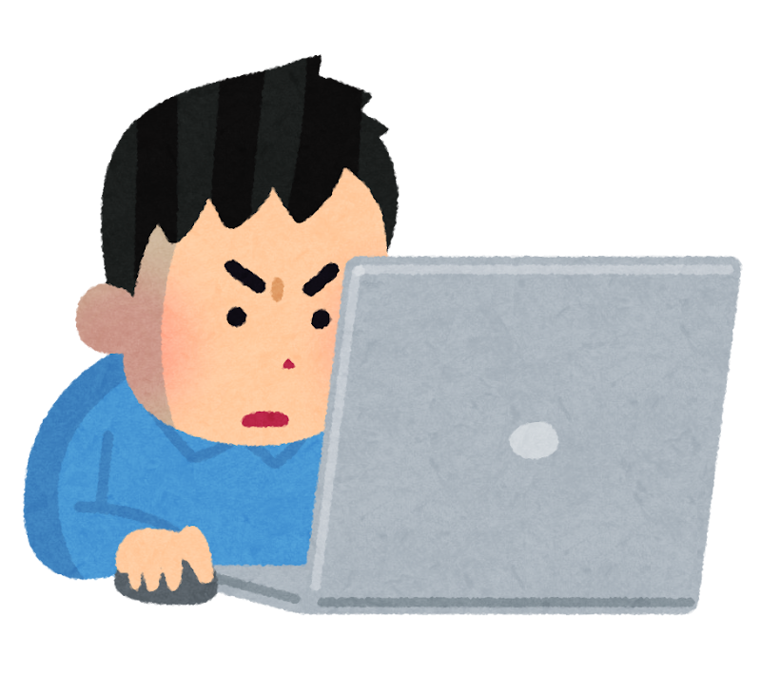



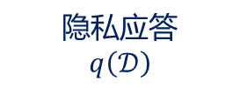

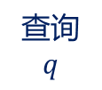
差分隐私 (Differential Privacy)
2006年，哈佛大学，Cynthia Dwork
数据集 $𝒟$ 包含用户的敏感信息
可信数据管理员持有所有信息 (政府/银行/云服务商)
数据分析师通过查询进行数据分析
数据管理员做出应答
保护用户隐私 (Privacy)
具有分析价值 (Utility)
数据
查询
$$q$$
可信边界
持有
隐私应答
$$q\left(𝒟\right)$$
用户
数据集
Database
数据管理员
Data Curator
（恶意）数据分析师
(Malicious) Data Analyst
Dwork, C. (2006). Differential Privacy. Automata, Languages and Programming. ICALP 2006. Lecture Notes in Computer Science, vol 4052. Springer, Berlin, Heidelberg. https://doi.org/10.1007/11787006_1

Slide 22
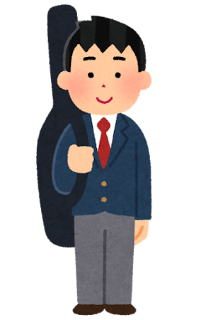
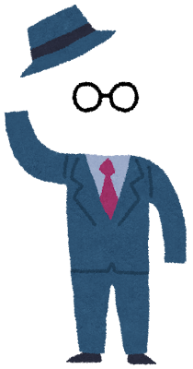


差分隐私保护性
姓名 | 是否旷课
刘一 | 0
陈二 | 0
张三 | 1
李四 | 1
王五 | 0
2人
若有辅助信息：刘一、陈二、王五均签到，则分析者额外得知旷课者为张三、李四
1.6 人
几人旷课？
加噪
包含张三信息
$$𝒟$$
差分隐私结果
不可区分
姓名 | 是否旷课
刘一 | 0
陈二 | 0
张三 | 1
李四 | 1
王五 | 0
不含张三信息
1人
查询结果与张三无关，即使有辅助信息，也无法得知张三是否旷课
1.4 人
几人旷课？
加噪
$$𝒟^{′}$$

Slide 23
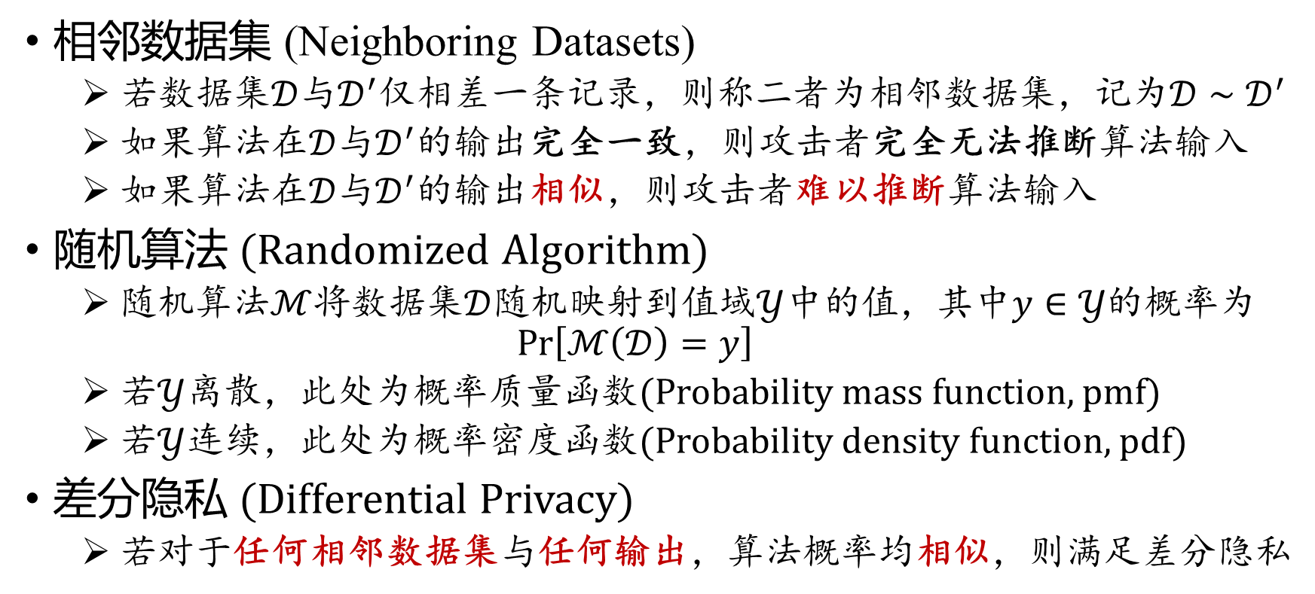
差分隐私定义
相邻数据集 (Neighboring Datasets)
若数据集$𝒟$与$𝒟^{′}$仅相差一条记录，则称二者为相邻数据集，记为$𝒟∼𝒟^{′}$
如果算法在$𝒟$与$𝒟^{′}$的输出完全一致，则攻击者完全无法推断算法输入
如果算法在$𝒟$与$𝒟^{′}$的输出相似，则攻击者难以推断算法输入
随机算法 (Randomized Algorithm)
随机算法$ℳ$将数据集$𝒟$随机映射到值域$𝒴$中的值，其中$y∈𝒴的概率$为
$$\operatorname{Pr}\left[ℳ\left(𝒟\right)=y\right]$$
若$𝒴$离散，此处为概率质量函数(Probability mass function, pmf)
若$𝒴$连续，此处为概率密度函数(Probability density function, pdf)
差分隐私 (Differential Privacy)
若对于任何相邻数据集与任何输出，算法概率均相似，则满足差分隐私

Slide 24







差分隐私定义 — 数学化
若对于任何相邻数据集与任何输出，算法概率均相似，则满足差分隐私
$$∀ 𝒟,𝒟^{′}∈𝔻:𝒟∼𝒟^{′}$$
$$∀ y∈𝒴$$
$$\operatorname{Pr}\left[ℳ\left(𝒟\right)=y\right]≈\operatorname{Pr}\left[ℳ\left(𝒟^{′}\right)=y\right]$$
给定常数$0<ε<1$
$ε$-近似
$$\left(1−ε\right)⋅\operatorname{Pr}\left[ℳ\left(𝒟^{′}\right)=y\right]≤\operatorname{Pr}\left[ℳ\left(𝒟\right)=y\right]≤\left(1+ε\right)⋅\operatorname{Pr}\left[ℳ\left(𝒟^{′}\right)=y\right]$$
$$e^{ε}=1+ε+O\left(ε^{2}\right)$$
泰勒公式
$$e^{−ε}⋅\operatorname{Pr}\left[ℳ\left(𝒟^{′}\right)=y\right]≤\operatorname{Pr}\left[ℳ\left(𝒟\right)=y\right]≤e^{ε}⋅\operatorname{Pr}\left[ℳ\left(𝒟^{′}\right)=y\right]$$
$𝒟∼𝒟^{′}$等价于$𝒟^{′}∼𝒟$
相邻数据集对称性
$$\operatorname{Pr}\left[ℳ\left(𝒟\right)=y\right]≤e^{ε}⋅\operatorname{Pr}\left[ℳ\left(𝒟^{′}\right)=y\right]$$
该公式又称 $ε$-不可区分性 ($ε$-indistinguishable)

Slide 25



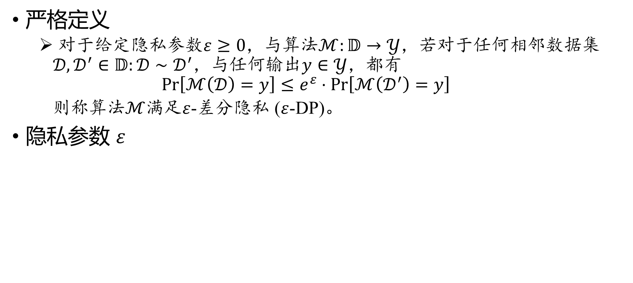




差分隐私定义
严格定义
对于给定隐私参数$ε≥0$，与算法$ℳ:𝔻→𝒴$，若对于任何相邻数据集$𝒟,𝒟^{′}∈𝔻:𝒟∼𝒟^{′}$，与任何输出$y∈𝒴$，都有
$$\operatorname{Pr}\left[ℳ\left(𝒟\right)=y\right]≤e^{ε}⋅\operatorname{Pr}\left[ℳ\left(𝒟^{′}\right)=y\right]$$
则称算法$ℳ$满足$ε$-差分隐私 ($ε$-DP)。
隐私参数 $ε$
$ε$小，近似比严格
$ε大$，近似比放宽
$ε>1$ 保护意义较低
$$0$$
$$1$$
苹果公司
打字补全 ($ε$=8)
健康数据 ($ε$=2/天)
Safari ($ε$=2/天)
$$∞$$
隐私保护更强
算法误差更大
隐私保护更弱
算法误差更小
https://www.apple.com/privacy/docs/Differential_Privacy_Overview.pdf
完全隐私保护，查询结果与数据无关
可控的隐私效用转化
无隐私保护，数据效用最大化

Slide 26
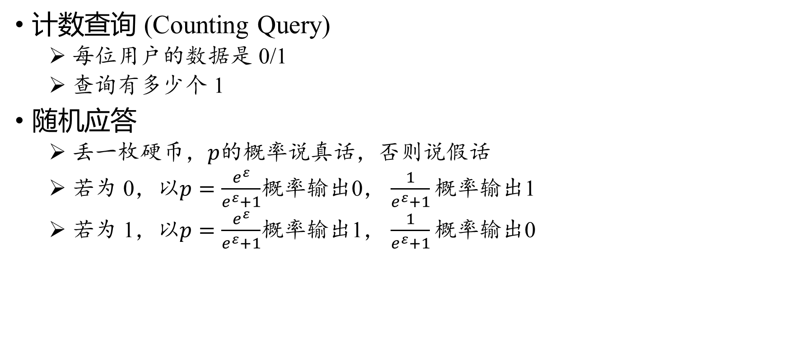




差分隐私算法I — 随机应答 (Randomized Response)
计数查询 (Counting Query)
每位用户的数据是 0/1
查询有多少个 1
随机应答
丢一枚硬币，$p的$概率说真话，否则说假话
若为 0，以$p=\frac{e^{ε}}{e^{ε}+1}$概率输出0， $\frac{1}{e^{ε}+1}概率$输出1
若为 1，以$p=\frac{e^{ε}}{e^{ε}+1}$概率输出1， $\frac{1}{e^{ε}+1}概率$输出0
姓名 | 是否旷课
刘一 | 0
陈二 | 0
张三 | 1
李四 | 1
王五 | 0
输入
0
$$p$$
0
输出
$$1−p$$
$$1−p$$
1
1
$$p$$

Slide 27



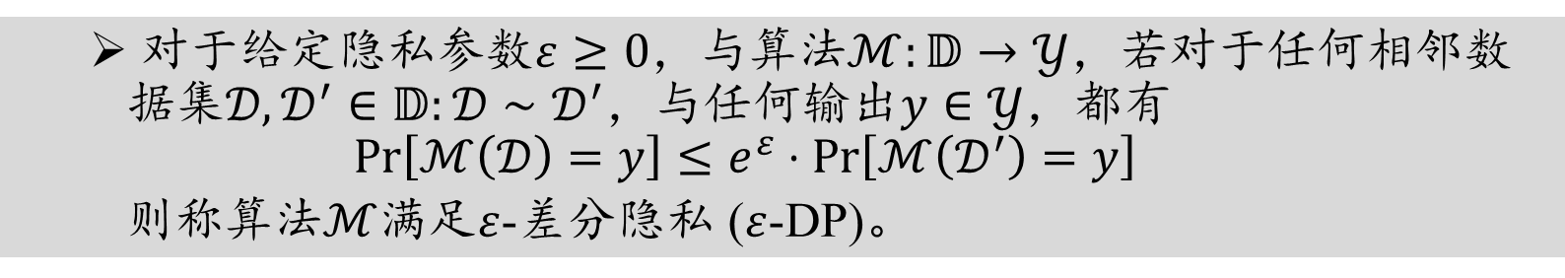



差分隐私算法I — 随机应答 (Randomized Response)
隐私性：为什么随机应答满足差分隐私？
相邻数据集 $0\sim 1$
输出{0, 1}
$\frac{\operatorname{Pr}\left[ℳ\left(0\right)=0\right]}{\operatorname{Pr}\left[ℳ\left(1\right)=0\right]}=\frac{p}{1−p}=\frac{\frac{e^{ε}}{e^{ε}+1}}{\frac{1}{e^{ε}+1}}=e^{ε}$
$\frac{\operatorname{Pr}\left[ℳ\left(0\right)=1\right]}{\operatorname{Pr}\left[ℳ\left(1\right)=1\right]}=\frac{1−p}{p}=e^{−ε}<1<e^{ε}$
因此，算法满足差分隐私
对于给定隐私参数$ε≥0$，与算法$ℳ:𝔻→𝒴$，若对于任何相邻数据集$𝒟,𝒟^{′}∈𝔻:𝒟∼𝒟^{′}$，与任何输出$y∈𝒴$，都有
$$\operatorname{Pr}\left[ℳ\left(𝒟\right)=y\right]≤e^{ε}⋅\operatorname{Pr}\left[ℳ\left(𝒟^{′}\right)=y\right]$$
则称算法$ℳ$满足$ε$-差分隐私 ($ε$-DP)。
0
$$p$$
0
$$1−p$$
$$1−p$$
1
1
$$p$$
$$p=\frac{e^{ε}}{e^{ε}+1}$$

Slide 28
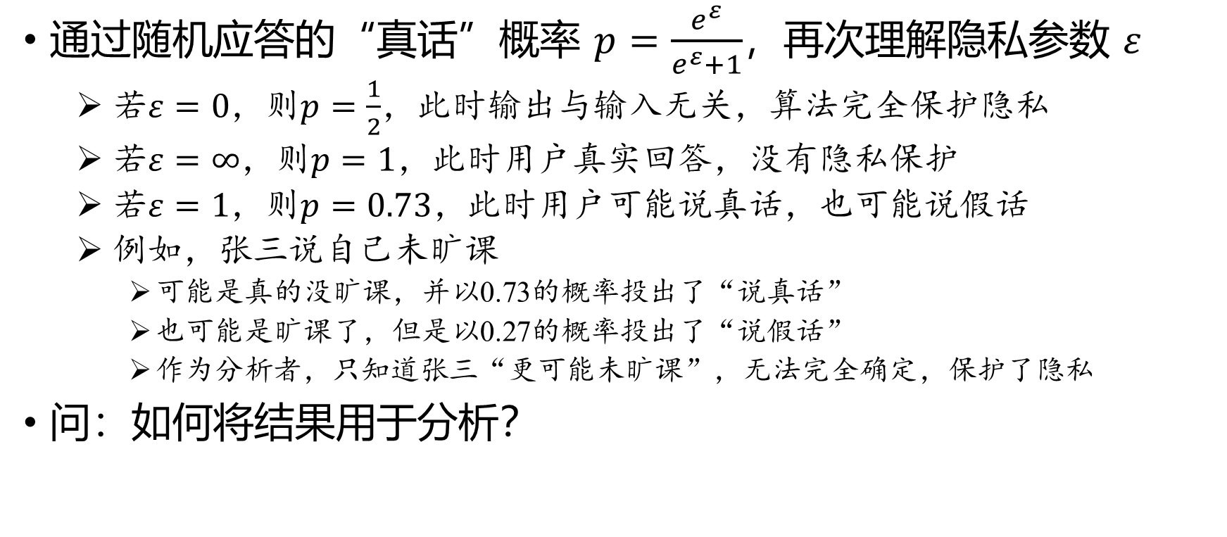
差分隐私算法I — 随机应答 (Randomized Response)
通过随机应答的“真话”概率 $p=\frac{e^{ε}}{e^{ε}+1}$，再次理解隐私参数 $ε$
若$ε=0$，则$p=\frac{1}{2}$，此时输出与输入无关，算法完全保护隐私
若$ε=∞$，则$p=1，$此时用户真实回答，没有隐私保护
若$ε=1$，则$p=0.73，$此时用户可能说真话，也可能说假话
例如，张三说自己未旷课
可能是真的没旷课，并以0.73的概率投出了“说真话”
也可能是旷课了，但是以0.27的概率投出了“说假话”
作为分析者，只知道张三“更可能未旷课”，无法完全确定，保护了隐私
问：如何将结果用于分析？

Slide 29


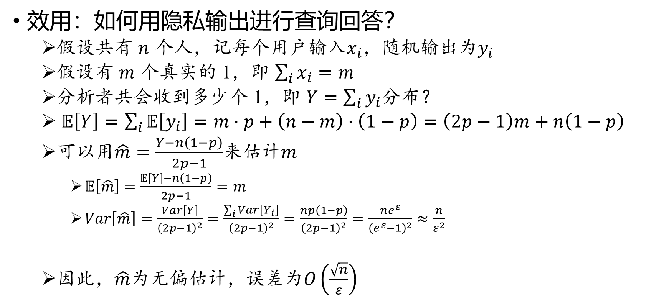



差分隐私算法I — 随机应答 (Randomized Response)
效用：如何用隐私输出进行查询回答？
假设共有 $n$ 个人，记每个用户输入$x_{i}$，随机输出为$y_{i}$
假设有 $m$ 个真实的 1，即 $\sum_{i}{x_{i}}=m$
分析者共会收到多少个 1，即 $Y=\sum_{i}{y_{i}}$分布？
$𝔼\left[Y\right]=\sum_{i}{𝔼\left[y_{i}\right]}=m⋅p+\left(n−m\right)⋅\left(1−p\right)=\left(2p−1\right)m+n\left(1−p\right)$
可以用$\hat{m}=\frac{Y−n\left(1−p\right)}{2p−1}$来估计$m$
$𝔼\left[\hat{m}\right]=$ $\frac{𝔼\left[Y\right]−n\left(1−p\right)}{2p−1}=m$
$Var\left[\hat{m}\right]=\frac{Var\left[Y\right]}{{\left(2p−1\right)}^{2}}=\frac{\sum_{i}{Var\left[Y_{i}\right]}}{{\left(2p−1\right)}^{2}}=\frac{np\left(1−p\right)}{{\left(2p−1\right)}^{2}}=\frac{ne^{ε}}{{\left(e^{ε}−1\right)}^{2}}≈\frac{n}{ε^{2}}$
因此，$\hat{m}$为无偏估计，误差为$O\left(\frac{\sqrt{n}}{ε}\right)$
0
$$p$$
0
$$1−p$$
$$1−p$$
1
1
$$p$$
$$p=\frac{e^{ε}}{e^{ε}+1}$$

Slide 30
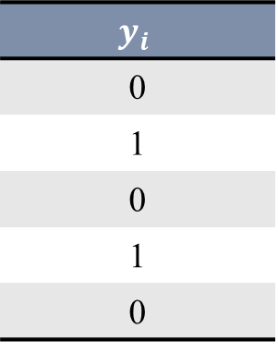

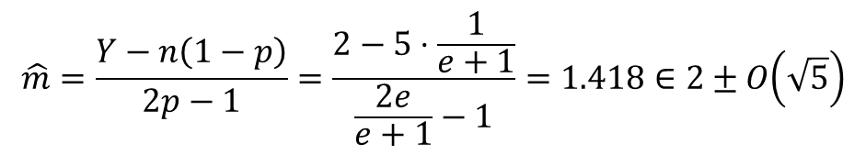
差分隐私算法I — 随机应答 (Randomized Response)
例，$ε=1$
姓名 | 是否旷课
刘一 | 0
陈二 | 0
张三 | 1
李四 | 1
王五 | 0
$$y_{i}$$
0
1
0
1
0
隐私扰动
$$\hat{m}=\frac{Y−n\left(1−p\right)}{2p−1}=\frac{2−5⋅\frac{1}{e+1}}{\frac{2e}{e+1}−1}=1.418∈2±O\left(\sqrt{5}\right)$$

Slide 31
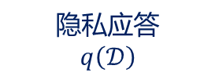
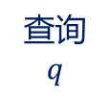
拓展 — 本地化差分隐私 (Local DP)
本地化差分隐私下，没有可信的数据管理员
用户必须保证信息在离开本地的同时已得到隐私化处理
随机应答算法满足本地化差分隐私
本质上，本地化差分隐私与联邦学习的威胁模型是一致的
隐私化
查询
$$q$$
可信边界
隐私应答
$$q\left(𝒟\right)$$
用户
隐私化数据集
Privatized Database
（恶意）数据分析师
(Malicious) Data Analyst

Slide 32

差分隐私算法II — 拉普拉斯 (Laplace Mechanism)
线性查询 (Linear Query)
$q\left(𝒟\right)=\sum_{x∈𝒟}{f\left(x\right)}$
查询为每个元素定义一个权重$f\left(x\right)∈\left[0,1\right]$
计数查询是最经典的线性查询
$$f\left(x\right)=\left\{\begin{aligned}1, x 旷课 \\ 0, x 签到\end{aligned}\right.，q\left(𝒟\right)=旷课\text{人数}$$
查询全局敏感度 (Global Sensitivity)
$Δ_{q}=\max_{𝒟,𝒟^{′}∈𝔻:𝒟∼𝒟^{′}}\left|q\left(𝒟\right)−q\left(𝒟^{′}\right)\right|$
对于线性查询，$Δ_{q}=\max_{𝒟∈𝔻, x∈𝒳}\left|q\left(𝒟\right)−q\left(𝒟∪x\right)\right|=\max_{x∈𝒳}\left|f\left(x\right)\right|=1$

Slide 33


差分隐私算法II — 拉普拉斯 (Laplace Mechanism)
拉普拉斯分布 $Lap\left(0,b\right)$
概率质量函数
$$\operatorname{Pr}\left[Lap\left(0,b\right)=x\right]=\frac{1}{2b}e^{−\frac{\left|x\right|}{b}}$$
均值 $𝔼\left[Lap\left(0,b\right)\right]=0$
方差 Var$\left[Lap\left(0,b\right)\right]=2b^{2}$

Slide 34


差分隐私算法II — 拉普拉斯 (Laplace Mechanism)
拉普拉斯算法
若查询 $q:𝔻→ℝ$ 的全局敏感度为$Δ_{q}$，则算法
$$ℳ\left(𝒟\right)≔q\left(D\right)+Lap\left(0,b=\frac{Δ_{q}}{ε}\right)$$
满足$ε$-差分隐私。
直观理解
相邻数据集的结果分布分别为
$Lap\left(q\left(D\right),b\right)$ 与 $Lap\left(q\left(D^{′}\right),b\right)$
二者方差相同，均值移动了$\left|q\left(D\right)−q\left(D^{′}\right)\right|≤Δ_{q}$

Slide 35

差分隐私算法II — 拉普拉斯 (Laplace Mechanism)
隐私性：为什么拉普拉斯算法满足差分隐私？
对于任何输出$y∈ℝ$，我们有
$\operatorname{Pr}\left[ℳ\left(𝒟\right)=y\right]$
$=\operatorname{Pr}\left[q\left(𝒟\right)+Lap\left(0,b\right)=y\right]$
$=\operatorname{Pr}\left[Lap\left(0,b\right)=y−q\left(𝒟\right)\right]$
$=\frac{1}{2b}e^{−\frac{\left|y−q\left(𝒟\right)\right|}{b}}$
因此，当$b=\frac{Δ_{q}}{ε}$时，有
$$\frac{\operatorname{Pr}\left[ℳ\left(𝒟\right)=y\right]}{\operatorname{Pr}\left[ℳ\left(𝒟’\right)=y\right]}=\frac{\frac{1}{2b}e^{−\frac{\left|y−q\left(𝒟\right)\right|}{b}}}{\frac{1}{2b}e^{−\frac{\left|y−q\left(𝒟’\right)\right|}{b}}}=e^{\frac{\left|y−q\left(𝒟’\right)\right|−\left|y−q\left(𝒟\right)\right|}{b}}≤e^{\frac{\left|q\left(𝒟’\right)−q\left(𝒟\right)\right|}{Δ_{q}}ε}≤e^{ε}$$

Slide 36

差分隐私算法II — 拉普拉斯 (Laplace Mechanism)
效用：查询误差为多少？
均值 $𝔼\left[Lap\left(0,b\right)\right]=0$
方差 Var$\left[Lap\left(0,b\right)\right]=2b^{2}=\frac{2Δ_{q}^{2}}{ε^{2}}$
因此，查询结果为无偏估计，误差为$O\left(\frac{Δ_{q}}{ε}\right)$
例：$ε=1$
$ℳ\left(𝒟\right)=q\left(D\right)+Lap\left(0, 1\right)$
$=2−0.07451197258$
$=\text{1.92548802742}∈2±1$
姓名 | 是否旷课
刘一 | 0
陈二 | 0
张三 | 1
李四 | 1
王五 | 0

Slide 37


拓展 — 几何算法 (Geometric Mechanism)
对于整数查询 $q:𝔻→ℤ$，（双向）几何分布可代替拉普拉斯分布
双向几何分布 $Geom\left(0,α\right)$
概率密度函数
$$\operatorname{Pr}\left[Geom\left(0,α\right)=x\right]=\frac{α−1}{α+1}⋅α^{−\left|x\right|}$$
均值 $𝔼\left[Geom\left(0,α\right)\right]=0$
方差 Var$\left[Geom\left(0,α\right)\right]=\frac{2α}{{\left(α−1\right)}^{2}}=O\left(\frac{1}{\log^{2}{α}}\right)$
几何算法
若查询 $q:𝔻→ℤ$ 的全局敏感度为$Δ_{q}$，则算法
$$ℳ\left(𝒟\right)≔q\left(D\right)+Geom\left(0,α=e^{\frac{ε}{Δ_{q}}}\right)$$
满足$ε$-差分隐私。
Ghosh, A., Roughgarden, T., & Sundararajan, M. (2009). Universally utility-maximizing privacy mechanisms. In Proceedings of the forty-first annual ACM symposium on Theory of computing (pp. 351-360).

Slide 38

差分隐私的性质I
后处理免疫性 — 对抗辅助信息
对差分隐私结果的任何(确定性或随机)计算都无法削弱差分隐私保护
数学上：如果$ℳ:𝔻→ℝ$满足差分隐私， $ℱ:ℝ→𝕊$为任意函数，则$ℱ∘ℳ$亦满足差分隐私
证明：对任意输出$y$，令$ℱ^{−1}\left(y\right)≔\left\{r∈ℝ ∣ ℱ\left(r\right)=y\right\}$为映射到$y$的元素，
$$\operatorname{Pr}{[\left(ℱ∘ℳ\right)\left(𝒟\right)=y]}=\sum_{r∈ℱ^{−1}\left(y\right)}{\operatorname{Pr}{[ℳ\left(𝒟\right)=r]}}$$
$$≤\sum_{r∈ℱ^{−1}\left(y\right)}{e^{ε}⋅\operatorname{Pr}\left[ℳ\left(𝒟^{′}\right)=r\right]}$$
$$=e^{ε}⋅\operatorname{Pr}{[\left(ℱ∘ℳ\right)\left(𝒟^{′}\right)=y]}$$

Slide 39

差分隐私的性质II
可组合性 — 模块化算法设计
两个差分隐私算法的组合也满足隐私保护，但保护效果较弱
数学上：如果$ℳ_{1}:𝔻→ℝ$满足$ε_{1}$-差分隐私， $ℳ_{2}:𝔻→𝕊$满足$ε_{2}$-差分隐私，则$\left(ℳ_{1},ℳ_{2}\right)$满足$\left(ε_{1}+ε_{2}\right)$-差分隐私
群组隐私 — 隐私保护的可扩展性
若两个数据集相差多个元素，则也有一定的隐私保护，但效果较弱
数学上：如果$ℳ:𝔻→ℝ$满足$ε$-差分隐私，则对于相差$k$条记录的数据集$𝒟_{1}$与$𝒟_{2}$，查询结果满足$kε$-不可区分性

Slide 40

差分隐私总结
差分隐私用于保护查询结果，使用户免遭成员推断攻击
由于引入噪音，提供了信息论维度的保护，不受攻击者算力限制
隐私参数 $ε$ 用于调节算法隐私与效用的平衡
具有后处理免疫、可组合、群组隐私等性质
差分隐私定义
相邻数据集、不可区分性
（拓展）本地化差分隐私
常见的差分隐私算法
随机应答
拉普拉斯算法
（拓展）几何算法

Slide 41
安全多方计算
Secure Multiparty Computation (MPC)

Slide 42





姚氏百万富翁问题
1982年，图灵奖得主，中科院院士姚期智
Alice和Bob都是富翁，他们想知道谁更有钱
双方都不想让对方知道自己的具体财产
双方都是正人君子，严格执行协议 (Honest)
双方在不违反协议的前提下，尝试获取对方的财产 (Curious)
无可信第三方
Alice
Bob

Slide 43






安全多方计算定义
$n$个参与者，每个人持有数据$x_{i}$
姚氏问题：$n=2$
他们想共同计算 $f\left(x_{1},x_{2},…,x_{n}\right)$
姚氏问题：$f\left(x_{1},x_{2}\right)=1\left[x_{1}≥x_{2}\right]$
安全保证：用户 $i$ 在计算中获得的所有信息，都可从自身的输入 $x_{i}$ 和自己获得的输出 $y_{i}$ 推出
Alice有100万，结果是Bob更富有，则Alice得知Bob至少有100万
若Alice得知Bob有100~200万，则协议不安全
$$x_{1}$$
$$x_{2}$$
$$…$$
$$x_{n}$$
$$f\left(x_{1},x_{2},…,x_{n}\right)=\left(y_{1},…,y_{n}\right)$$

Slide 44




安全多方计算协议I — 不经意传输 (Oblivious Transfer)
问题背景
发送方 Alice 有两个消息 $x_{0}$, $x_{1}$
接收方 Bob 有一个比特 $b$，表示他想知道$x_{b}$
计算结果
Bob知道了$x_{b}$，但不知道Alice的另一个消息$x_{1−b}$
Alice不知道Bob拿走了$x_{0}$还是$x_{1}$，即不知道$b$
$$x_{0}$$
$$b=1$$
$$x_{1}$$
Alice/发送者
Bob/接收者

Slide 45










安全多方计算协议I — 不经意传输 (Oblivious Transfer)
直观描述
密码学表述
Bob生成一对公私钥 $\left(pk, sk\right)$，并另选随机$pk^{′}$
若$b=0$，发送 $\left(pk, pk^{′}\right)$
若$b=1$，发送 $\left(pk^{′}, pk\right)$
$$x_{0}$$
Alice收到$\left(pk_{0},pk_{1}\right)$，分别
用$pk_{0}$加密$x_{0}，$发送$Enc_{pk_{0}}\left(x_{0}\right)$
用$pk_{1}$加密$x_{1}$，发送$Enc_{pk_{1}}\left(x_{1}\right)$
$$x_{1}$$
$$x_{0}$$
Bob收到加密信息，用$sk$解密$Enc_{pk_{b}}\left(x_{b}\right)$
$$x_{1}$$

Slide 46

安全多方计算协议I — 不经意传输 (Oblivious Transfer)
安全性
Alice收到了两个$pk$，对她来说都是随机数
Bob只有一个$sk$，他只能获得对应的$x_{b}$
用户不遵守协议的风险？
如果Bob没有取随机的$pk^{′}$，而是生成$\left(pk^{′},sk^{′}\right)$，则他也可以知道$x_{1−b}$
如果Alice不遵守协议，则Bob得到的数据无意义，但Alice依然不知道$b$

Slide 47


安全多方计算协议II — 安全求和 (Secure Summation)
问题背景
$n个$用户，每个用户有一个数字$x_{i}$
为了方便，我们考虑$p$进数$x_{i}∈ℤ_{p}$
例如在$ℤ_{11}$中，$9+7=16≡16−11=5$ (mod 11)
计算结果
每个用户都知道总和$\sum_{i}{x_{i}}$，却不知道除自己以外的$x_{j}$
4
输出：
4+5+7=16$≡$5 (mod 11)
7
5

Slide 48


安全多方计算协议II — 安全求和 (Secure Summation)
基础安全求和 (Basic Secure Summation)
第一个用户取一个随机数$r∈ℤ_{p}$，并将$r+x_{1}发给$下一人
用户$j$收到$r+\sum_{i=1}^{j−1}{x_{i}}$
对$j$来说这依然是个随机数
$j$加上$x_{j}$以后发给下一人
用户1收到用户$n$的和后，减去$r即为$真实和
用户不遵守协议的风险？
如果用户1发其他信息
结果不再正确
但再次收到信息时，已经包含了其他用户的和，符合安全需求
如果用户1和用户3合作，则用户2的数据被泄露
3-9=5
$${r=9∈ℤ}_{11}$$
7+7=3
9+4=2
4
7
2+5=7
5

Slide 49

安全多方计算协议III — 秘密共享 (Secrete Sharing)
问题背景
有$n$个参与者分享秘密$s$，并且
任何$t−1$个人都无法获取关于秘密$s$的任何信息
任何$t$个人都足以恢复秘密$s$
则协议为$\left(t,n\right)$-秘密分享
例：秘密为直线$y=kx+b$的截距$b$
3个人分别获得了直线上一点的坐标
任何2人都可以唯一确定这条直线
仅1人无法获得关于截距$b$的任何信息

Slide 50



安全多方计算协议III — 秘密共享 (Secrete Sharing)
二进制秘密共享 $\left(n,n\right)$-BSS
秘密$s$为$m$个比特$s∈{\left\{0,1\right\}}^{m}$
生成$n−1$个随机$p_{i}∈{\left\{0,1\right\}}^{m}$作为分片秘密
最后一个$p_{n}=s⊕p_{1}⊕…⊕p_{n−1}$, $⊕$为异或运算
安全性
{$p_{1},…,p_{n−1}$}完全随机，与$s$无关；若$p_{n}$在则$p_{i}$不在，$p_{n}=p_{i}⊕…$，完全随机
$n$个人分别消除自己的$p_{i}$，可以恢复$s$
$$⊕$$ | 0 | 1
0 | 0 | 1
1 | 1 | 0
$$x⊕y⊕y=x⊕0=x$$
0000
1000
0101
1101

Slide 51

安全多方计算协议III — 秘密共享 (Secrete Sharing)
Shamir秘密共享 $\left(t,n\right)$-SSS
两点确定一条直线，三点确定一条抛物线
将秘密数字$s$作为$a_{0}$，另取$t−1$个随机数构造多项式
$$f\left(x\right)=a_{0}+a_{1}x+a_{2}x^{2}+…+a_{t−1}x^{t−1}$$
用户$i$的秘密分片为${⟦s⟧}_{i}=f\left(i\right)$
重构：拉格朗日插值法（$t−1$次多项式可由$t$个点唯一确定）
给定$\left(1,y_{1}\right), …,\left(t,y_{t}\right)$，定义多项式
$$l_{j}\left(x\right)≔\frac{\left(x−1\right)}{\left(j−1\right)}⋅…⋅\frac{\left(x−\left(j−1\right)\right)}{\left(j−\left(j−1\right)\right)}⋅\frac{\left(x−\left(j+1\right)\right)}{\left(j−\left(j+1\right)\right)}⋅…⋅\frac{\left(x−t\right)}{\left(j−t\right)}$$
该多项式为$t−1$次（少了第$j$项）；$l_{j}\left(j\right)=1$，对于其他$i$， $l_{j}\left(i\right)=0$
因此$L\left(x\right)≔\sum_{j}{y_{j}⋅l_{j}\left(j\right)}$经过所有点
安全性：经过一(resp. $t−1)$个点的直线(resp. $t−1$次多项式)有无数条

Slide 52






安全多方计算协议III — 秘密共享 (Secrete Sharing)
考虑一个$\left(2,3\right)$-SSS
秘密$s=45$，对应多项式$f\left(x\right)=45+19x$
秘密$r=33$，对应多项式$g\left(x\right)=33+21x$
用户1和2重构秘密$s$的多项式$f$
$$f\left(x\right)=64⋅\frac{x−2}{1−2}+83⋅\frac{x−1}{2−1}=19x+45$$
用户2和3重构$s+r$
$$\left(f+g\right)\left(x\right)=158⋅\frac{x−3}{2−3}+198⋅\frac{x−2}{3−2}=40x+78$$
$$⟦s⟧=64$$
$$⟦r⟧=54$$
$$⟦s⟧=83$$
$$⟦r⟧=75$$
$$⟦s⟧=102$$
$$⟦r⟧=96$$
$$⟦s+r⟧=158$$
$$⟦s+r⟧=198$$

Slide 53
安全多方计算总结
安全多方计算用于保护查询过程，参与者不会泄露额外信息
默认攻击者算力有限，遵循密码学保护
安全多方计算协议中，需要考虑参与者是否诚实，是否合作
安全多方计算的结果是真实准确的
常见的安全多方计算协议
不经意传输
安全求和
秘密共享（二进制、Shamir）

Slide 54



总结：Where to go from here?
Lindell, Y. (2017). Tutorials on the Foundations of Cryptography.
Cham: Springer International Publishing.
Dwork, C., & Roth, A. (2014). The algorithmic foundations of differential privacy. Foundations and trends® in theoretical computer science, 9(3-4), 211-487.
Evans, D., Kolesnikov, V., & Rosulek, M. (2018). A pragmatic introduction to secure multi-party computation. Foundations and Trends® in Privacy and Security, 2(2-3), 70-246.

Slide 55
作业
4道题目，25分每题（差分隐私2题，安全多方计算2题）
大约需要半天完成
截止日期2026 年 5 月 18 日（周一）晚 23：59
签到券
参与课堂讨论可免一道大题（直接获得25分）
签到的同学可免一道小题（直接获得5-15分）
自由选择用在哪一题，不合规使用作废
鼓励全部作答
我会批改，不论对错，你在这一题得到满分

Slide 56
作业
作业政策
禁止抄袭；若有讨论，请标注共同讨论人员名称
可以使用大模型或搜索引擎协助完成
禁止从大模型/网页直接复制文字，所有内容必须是自己手写/手打
若参考大模型，提交时请附完整对话记录（截图/链接均可）
若参考网页，提交时附网页链接或截图
提交：发送至邮箱 yuanqiu@seu.edu.cn
[邮件标题] 作业：<姓名>+<学号>
可选择LaTeX（推荐），Word，或手写后拍照完成
邮件应包含1~2个pdf附件
作业pdf（若使用签到券，明确标注用在哪一题）
参考材料汇总

Slide 57

扩展 — BGW协议 (BGW Protocol)
BGW协议基于Shamir秘密共享，定义加法门与乘法门
输入线，每个用户知道自己的秘密$s$，并与其他用户共享，记为$⟦s⟧$
加法门：$⟦s+r⟧=⟦s⟧+⟦r⟧$，对应多项式$h=f+g$
$h\left(i\right)=f\left(i\right)+g\left(i\right)，h\left(0\right)=f\left(0\right)+g\left(0\right)=s+r$
点乘：$⟦c⋅s⟧=c⟦s⟧$，对应多项式$h=cf$
$h\left(i\right)=c⋅f\left(i\right)，h\left(0\right)=cs$
乘法门：$⟦s⋅r⟧=?$，目标多项式$h=fg$
尽管$h\left(0\right)=sr$，但$f$与$g$各为$t−1$次，$h$为$2t−2次$，需要$2t−1$个点唯一确定：
$$h\left(x\right)=\sum_{j=1}^{n}{h\left(j\right)⋅\left(\frac{x−1}{j−1}⋅…⋅\frac{x−n}{j−n}\right)}$$

Slide 58

扩展 — BGW协议 (BGW Protocol)
BGW协议的乘法门：对$h\left(x\right)=\sum_{j=1}^{n}{h\left(j\right)⋅\left(\frac{x−1}{j−1}⋅…⋅\frac{x−n}{j−n}\right)}$降次
用户$i$计算$h\left(i\right)=f\left(i\right)g\left(i\right)$，并构造$q_{i}\left(x\right)$对$h\left(i\right)$进行$\left(t,n\right)$-共享，即$q_{i}\left(0\right)=h\left(i\right)$
$$h\left(0\right)=\sum_{j=1}^{n}{q_{j}\left(0\right)⋅\left(\frac{−1}{j−1}⋅…⋅\frac{−n}{j−n}\right)}$$
由于线性，下面的多项式$q$为$t−1$次，且$q\left(0\right)=h\left(0\right)$
$$q\left(x\right)≔\sum_{j}{q_{j}\left(x\right)}\left(\frac{−1}{j−1}⋅…⋅\frac{−n}{j−n}\right)$$
对用户$i$而言，只涉及本地计算
$${⟦s⋅r⟧}_{i}=q\left(i\right)=\sum_{j}{q_{j}\left(i\right)}\left(\frac{−1}{j−1}⋅…⋅\frac{−n}{j−n}\right)=\sum_{j}{{⟦h\left(j\right)⟧}_{i}}\left(\frac{−1}{j−1}⋅…⋅\frac{−n}{j−n}\right)$$
限制：需要$n≥2t−1$，即$t<\frac{n}{2}$才能重构$x$（大部分参与者是诚实的）
开销：每个$i$与每个$j$通讯，因此开销是$O\left(n^{2}\right)$

Slide 59
















扩展 — BGW协议 (BGW Protocol)
考虑一个$\left(2,3\right)$-SSS的BGW协议
$f\left(x\right)=45+19x$，$g\left(x\right)=33+21x$
$h\left(x\right)=f\left(x\right)g\left(x\right)=1485+1572x+399x^{2}$
二次，需要3个点唯一确定
$h\left(x\right)=3456⋅\frac{x−2}{1−2}⋅\frac{x−3}{1−3}+6225⋅\frac{x−1}{2−1}⋅\frac{x−3}{2−3}+9792⋅\frac{x−1}{3−1}⋅\frac{x−2}{3−2}$
目标多项式$q\left(x\right)$
$q_{1}\left(x\right)=3456−1011x，q_{2}\left(x\right)=6225−2013x$
$q_{3}\left(x\right)=9792−3017x$
$q\left(x\right)=q_{1}\left(x\right)⋅\frac{−2}{1−2}⋅\frac{−3}{1−3}+q_{2}\left(x\right)⋅\frac{−1}{2−1}⋅\frac{−3}{2−3}+q_{3}\left(x\right)⋅\frac{−1}{3−1}⋅\frac{−2}{3−2}$
$=3q_{1}\left(x\right)−3q_{2}\left(x\right)+q_{3}\left(x\right)=1485−11x$
${⟦sr⟧}_{i}=q\left(i\right)=3q_{1}\left(i\right)−3q_{2}\left(i\right)+q_{3}\left(i\right)$
$=3{⟦h\left(1\right)⟧}_{i}−3{⟦h\left(2\right)⟧}_{i}+{⟦h\left(3\right)⟧}_{i}$
用户1和3重构：
$q\left(x\right)=1474⋅\frac{x−3}{1−3}+1452⋅\frac{x−1}{3−1}=−11x+1485$
$$⟦s⟧⟦r⟧=3456$$
$$⟦s⟧⟦r⟧=6225$$
$$⟦s⟧⟦r⟧=9792$$
$$⟦h\left(1\right)⟧=2445$$
$$⟦h\left(1\right)⟧=1434$$
$$⟦h\left(1\right)⟧=423$$
$$⟦h\left(2\right)⟧=4212$$
$$⟦h\left(2\right)⟧=2199$$
$$⟦h\left(2\right)⟧=186$$
$$⟦h\left(3\right)⟧=6775$$
$$⟦h\left(3\right)⟧=3758$$
$$⟦h\left(3\right)⟧=741$$
$$⟦sr⟧=1474$$
$$⟦sr⟧=1463$$
$$⟦sr⟧=1452$$

